Slide 1

Направление по финансовой грамотности по теме:
«Единая семья-
Единый бюджет»
Специалист по социальной работе
Осинцева Елизавета Ильясовна

Slide 2


Slide 3
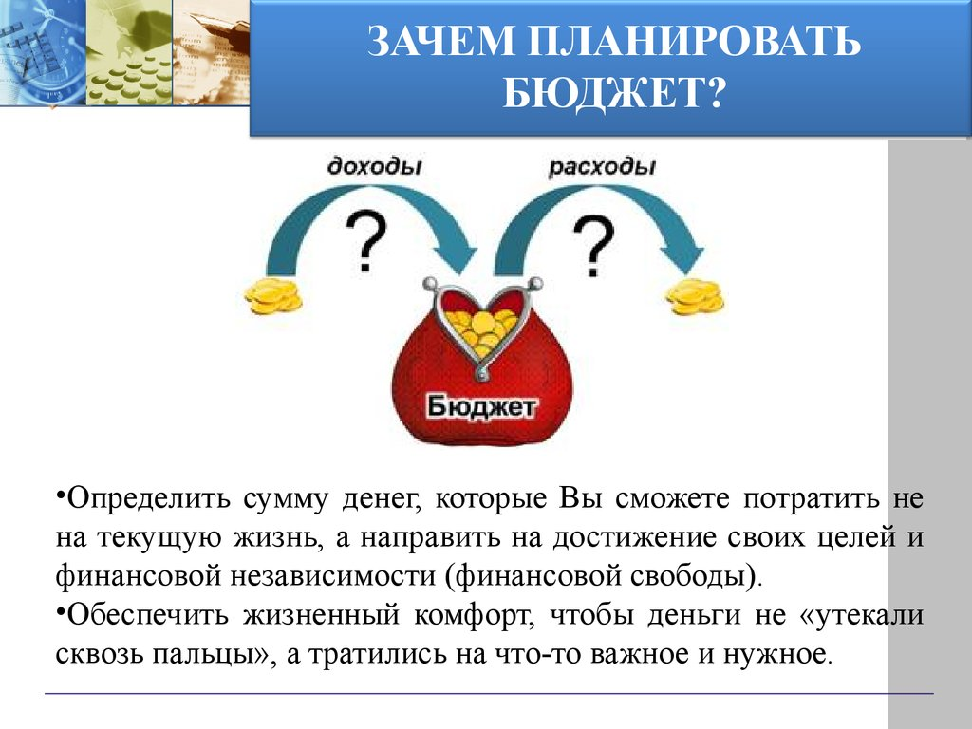

Slide 4
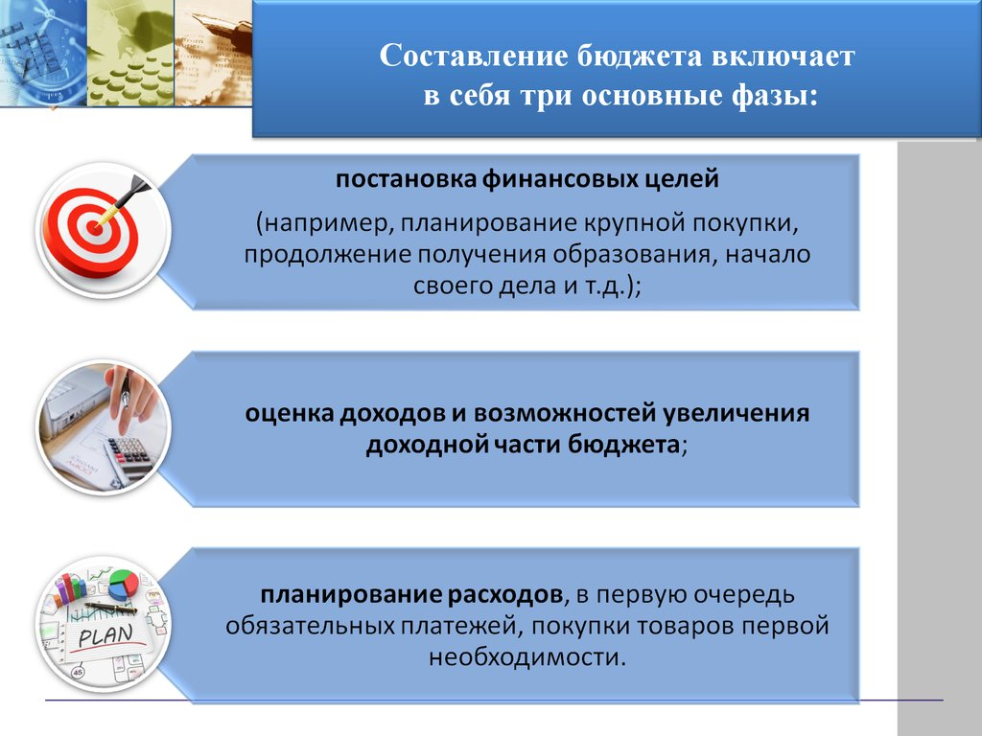

Slide 5
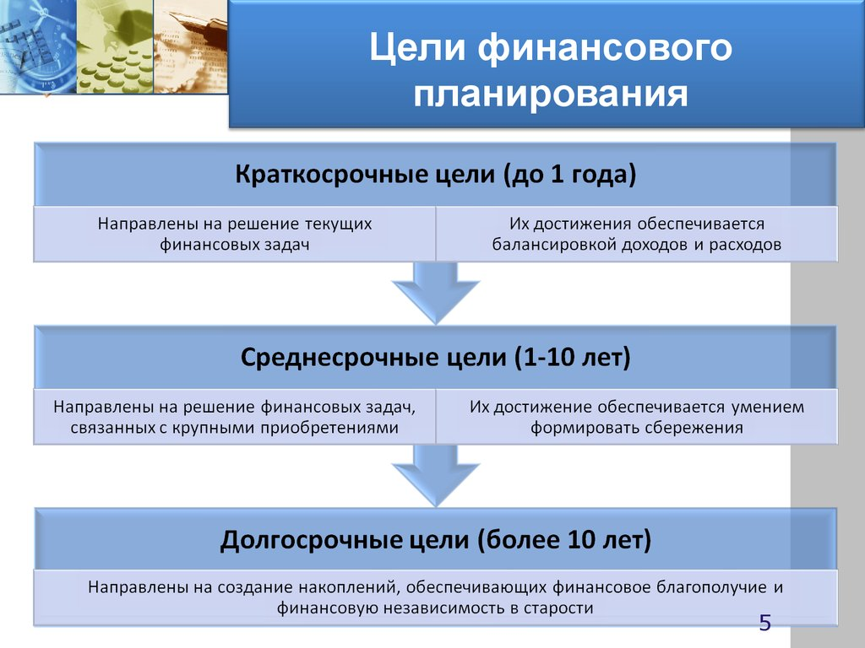

Slide 6
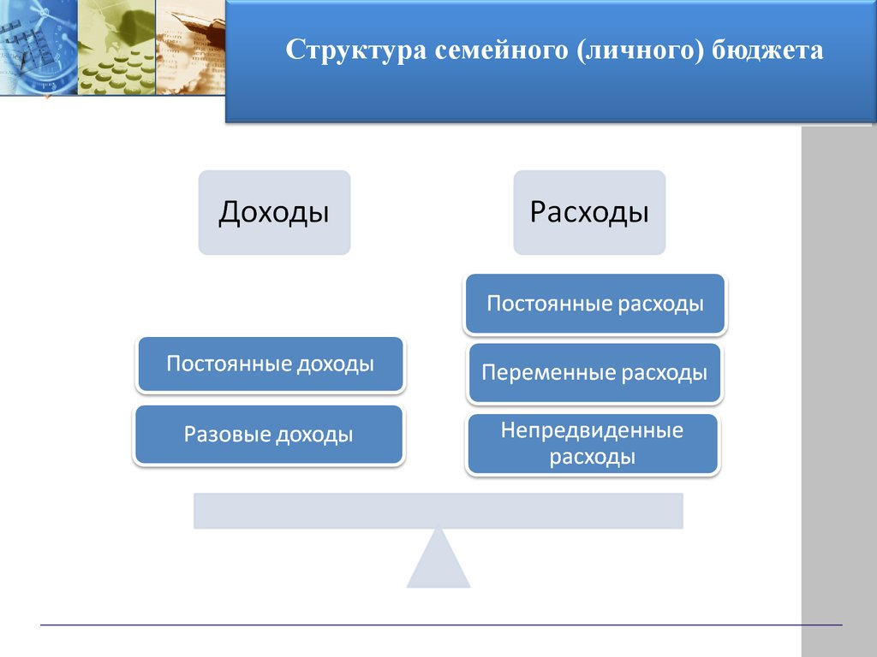

Slide 7


Slide 8
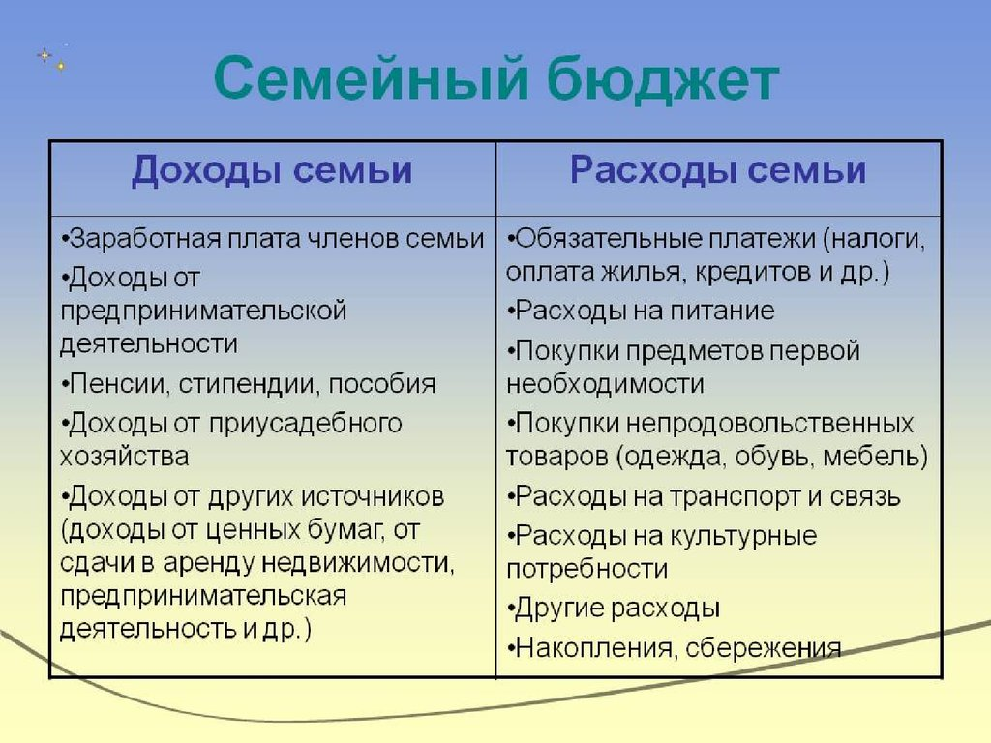

Slide 9
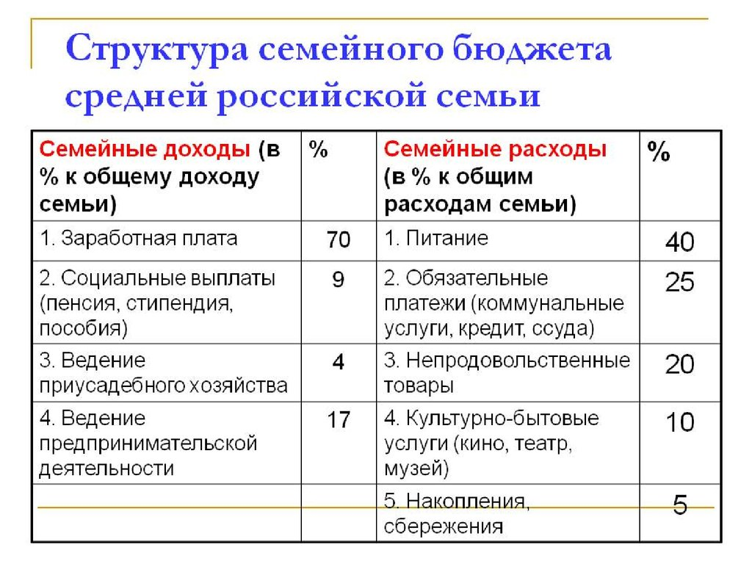

Slide 10
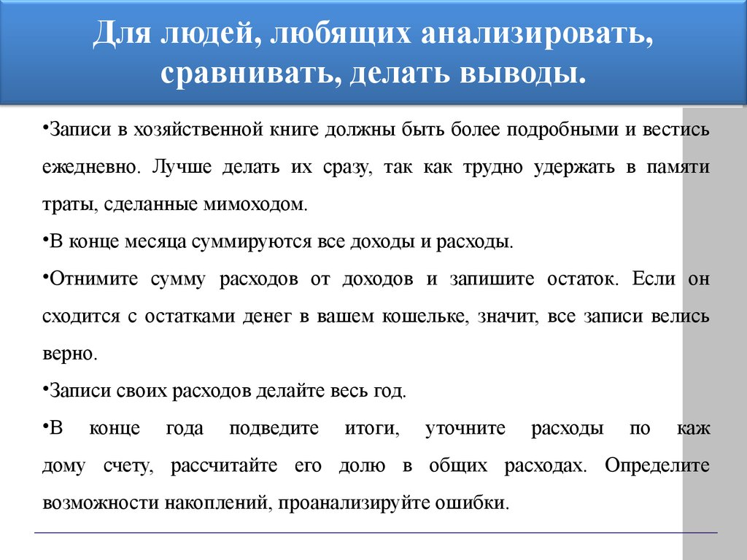

Slide 11
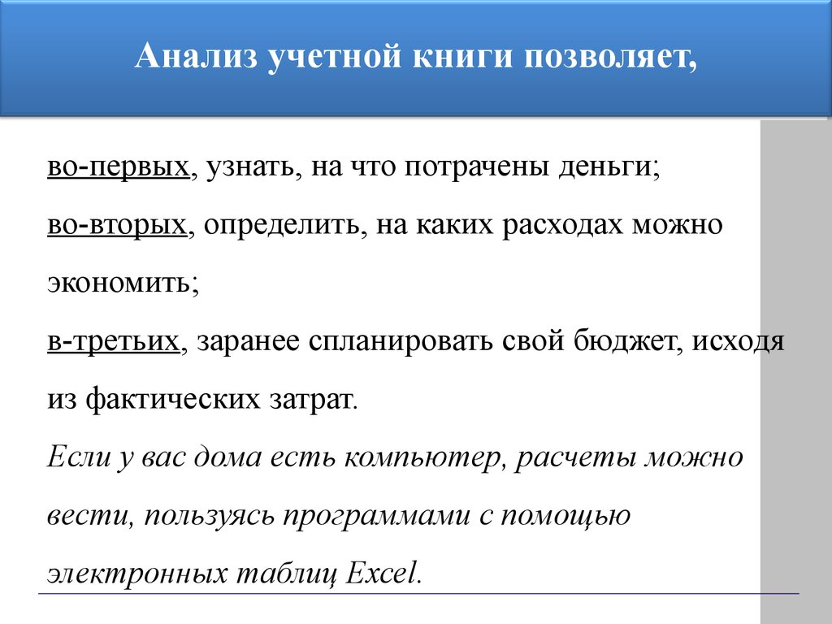

Slide 12
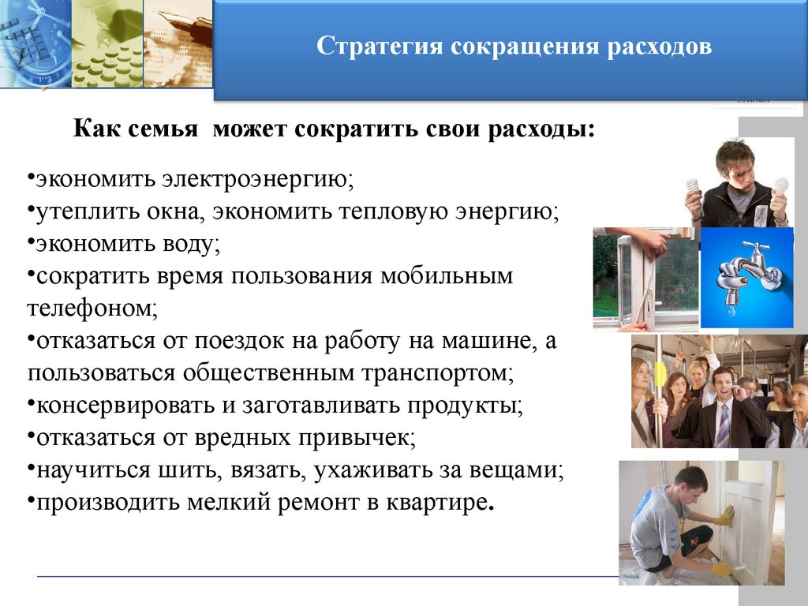

Slide 13
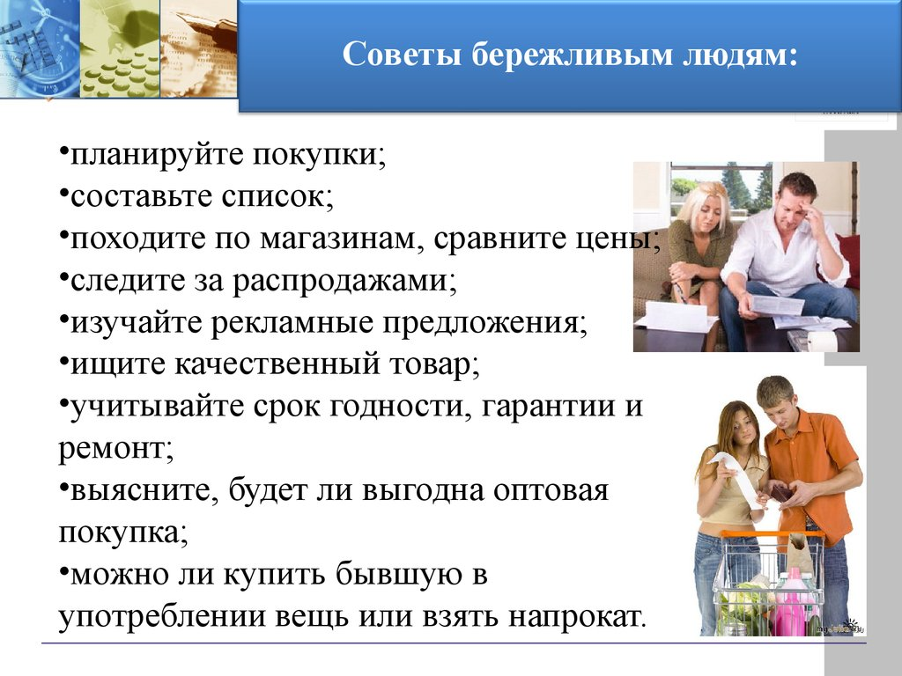

Slide 14
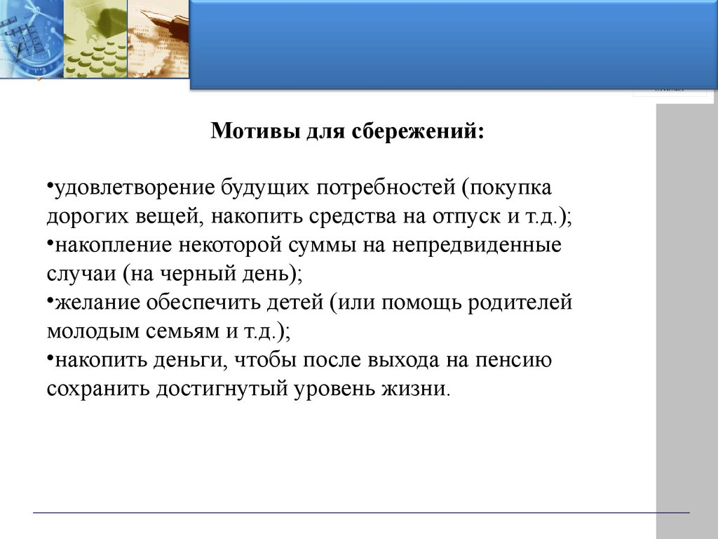

Slide 15
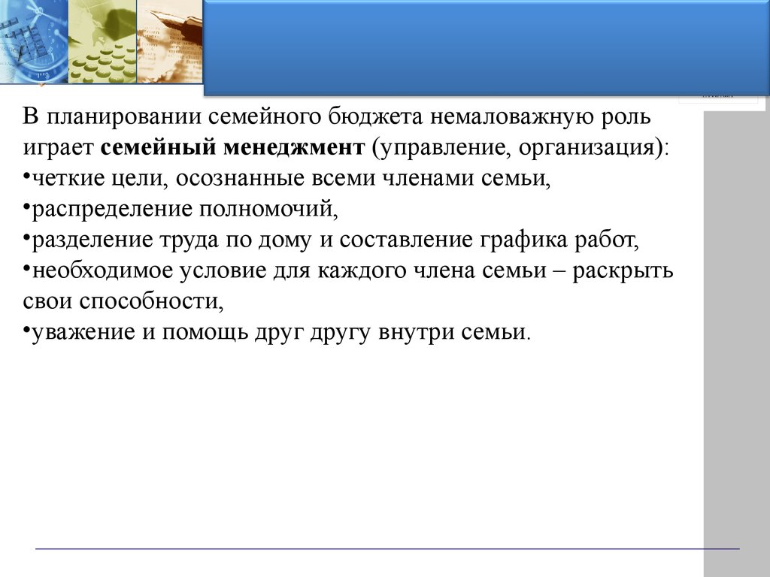

Slide 16
В работе использованы материалы :
https://znanio.ru/media/prezentatsiya-semejnyj-byudzhet-2784065
https://rcfg35.ru/wp-content/uploads/2022/06/prezentacziya-edinoj-ramki-kompetenczij-po-finansovoj-gramotnosti.pdf
https://eduportal44.ru/Buy/DDT/SiteAssets/DocLib124/Уроки%20финансовой%20грамотности/финансовая%20грамотность.pdf
https://shareslide.ru/matematika/prezentatsiya-po-finansovoy-gramotnosti-byudzhet-semi-1#slides-3
https://fmc.hse.ru/presentation_FG

Slide 17


